Slide 1
Как решить проблему загрязненности атмосферного воздуха в Алматы. Предложения общественности
Гражданская инициатива «Чистый воздух Алматы»
Общественный совет Алматы
Мероприятие общественного мониторинга
в форме Общественное обсуждение, 18 февраля 2025 г.

Slide 2
Загрязнение воздуха: старая проблема
Советское время
Велись научные исследования причин загрязнения воздуха, предлагались способы снижения загрязнения
Выводы:
Две специальные программы поставлены на утрату без видимых результатов, Дорожная карта не исполнена.
Необходимы иные институциональные решения:
Создание не разовых программ, а постоянных устойчивых механизмов контроля над качеством воздуха
Определение S.M.A.R.T. целей
Вовлечение стейкхолдеров – экспертов, представителей бизнеса и простых горожан
Использование ГЧП вместо создания новых государственных и квазигосударственных структур
1999 г.
Комплексная программа оздоровления экологической обстановки города Алматы "Таза ауа - Жанга дауа" на 1999-2015 гг. Поставлена на утрату в 2007 г.
Поставлено на утрату
2009 г.
Комплексная программа снижения загрязнения окружающей среды города Алматы на 2009-2018 г.г. Поставлена на утрату в 2011 г.
Поставлено на утрату
2020 г.
Дорожная карта по комплексному решению экологических проблем городов Нур-Султана и Алматы
Пролонгирована в 2022 г.

Slide 3
Исследования
Проведенное в 2018 году исследование CORE показало высокую степень заболеваемости болезнями верхних дыхательных путей. У 6,7% взрослого населения г. Алматы была диагностирована ХОБЛ, у 25,5% –бронхиальная астма. Эти результаты были признаны и опубликованы в международных изданиях с высоким импакт-фактором, а также переданы в МЗ РК.
https://bmcpulmmed.biomedcentral.com/articles/10.1186/s12890-018-0589-5
Исследование Всемирного банка в 2013 г. дало экономическую оценку вреда загрязнения атмосферы через учет затрат на лечение связанных заболеваний, оплату дней нетрудоспособности, досрочной смертности и т.д. в размере 480 млн. долларов США
http://documents.worldbank.org/curated/en/132151468047791898/pdf/839150WP0P133300Box0382116B00OUO090.pdf
ТОО Экориск с 2016 года ведет WRF-модель атмосферы агломерации. По расчетам, застройка города снизила среднюю скорость ветра в два раза.
В 2022-2024 году институт Алматыгенплан построил CFD-модель атмосферы, которая позволяет рассчитывать влияние на воздушные потоки отдельно стоящих зданий

Slide 4
Автотранспорт
Меры общего характера
Введение повышенных экологических сборов на бензин и дизельное топливо
Развитие инфраструктуры для немоторизованных и микромобильных видов перемещений.
Создание инфраструктуры для электрозаправок
Муниципальный и общественный транспорт
Запрет на закупки бензинового и дизельного транспорта с выбросами на уровне ниже Евро-6
Развитие электротранспорта:
Частный автотранспорт
Ужесточение контроля над выбросами частного автотранспорта через развитие системы техосмотра и мониторинга трафика
Расширение зоны платной парковки, направление доходов от парковок на озеленение города.
Стимулирование в качестве промежуточной меры перевода автомобилей на газ.
увеличение доли перевозки пассажиров метро, LRT и другим электротранспортом, расширение троллейбусной сети.

Slide 5
Велодорожки с кабельными каналами
Инфраструктура для:
Маломоторных средств – решение проблемы скутеров и самокатов
Силовых кабелей, обеспечивающих электрозаправки
Кабелей ВОЛС для систем видеонаблюдения и передачи данных
Не менее 100 зарядок на километр велодорожки.
300 км велодорожек, имеющихся в Генеральном плане города, обеспечат 30,000 ночных зарядок, что позволит перевести на электричество до трети такси города.

Slide 6
Энергетика
Перевод на газ ТЭЦ-2 и ТЭЦ-3 . Перенос когенерирующих источников к центрам нагрузки – на тепловые сети.
Установление строительных норм, предусматривающих установку на крышах всех новых домов водогрейных коллекторов солнечной энергии или солнечных батарей
Принятие городской программы по утеплению домов и совершенствованию систем отопления с целью обеспечения управляемости отопительных приборов в квартирах

Slide 7
Индивидуальное жилье («частный сектор»)
100% газификация частного сектора Алматы и агломерации
Введение экологических сборов за использование для отопления неэкологичных видов топлива - после 100% газификации
Три барьера, которые необходимо помочь преодолеть с помощью жилищных субсидий:
Плата за подключение
Стоимость установки системы отопления
Оплата ежемесячных счетов

Slide 8
Градостроительство
Управление зеленым фондом
Создание Единого подрядчика для управления зеленым фондом города и агломерации в виде СРО озеленителей, водников, урбанистов и ученых – аналога Зеленстроя
Горные прилавки
Введение прогрессивных налоговых ставок на застройку в предгорьях
Воздушные коридоры
Запрет уплотняющей застройки
Проверка нарушений аэрации при прохождении госэкспертизы
Создание новых зеленых зон.

Slide 9
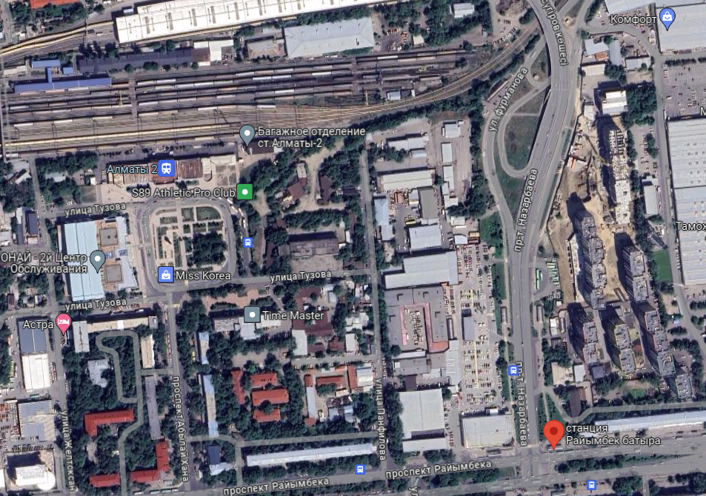
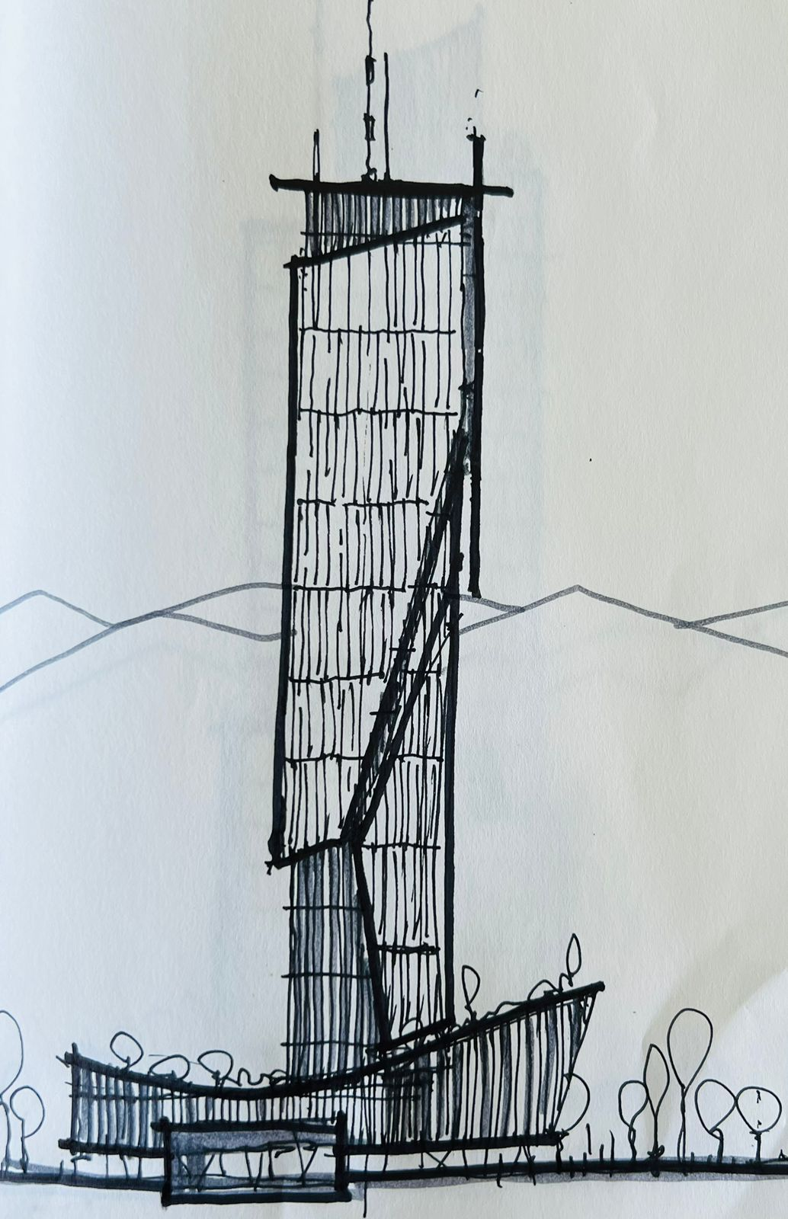
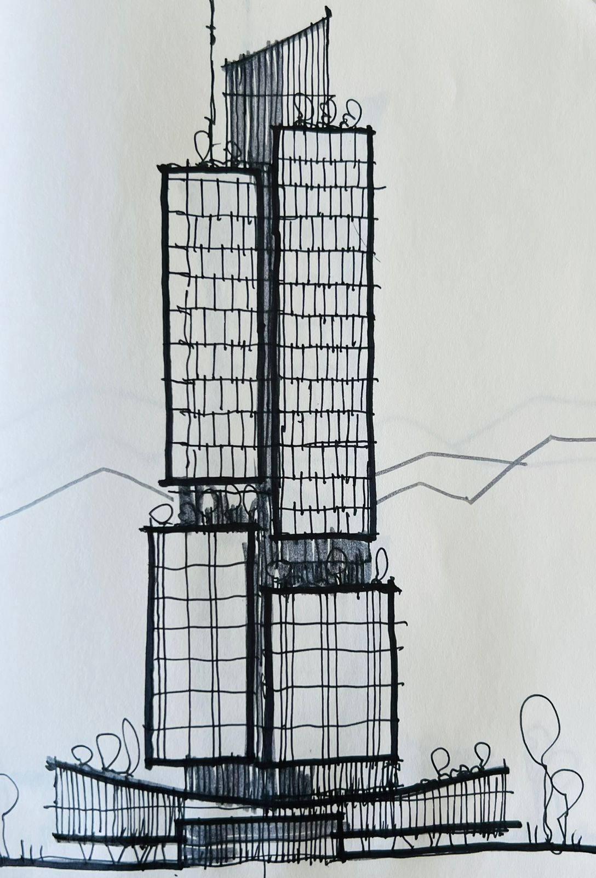
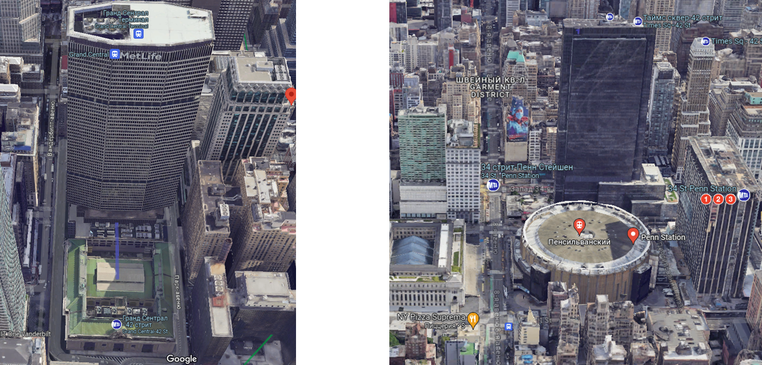
Башня Свежести
Торгово-пересадочный узел
Минимальные переходы из поездов к метро, ЛРТ и автобусам
Труба для закачки воздуха из-за инверсионного слоя
Офисно-жилая часть
Торгово-ресторанная часть

Slide 10
Мониторинг
Поскольку расчетные модели, датчики загрязнения, системы сбора данных принадлежат разным юридическим и физическим лицам, необходимо организовать консорциум.
Для устойчивого финансирования консорциума лучше всего создать ГЧП
Необходимо на основе WRF и CFD моделей построить систему мониторинга атмосферы, которая позволит:
Остановить на этапе госэкспертизы проекты зданий и сооружений, снижающих аэрацию городских районов
Формировать прогнозы превышения ПДК по районам города для запуска мер по снижению загрязнения атмосферы
Выявлять источники загрязнения атмосферы расчетным путем в реальном времени и направлять контрольные группы или дроны к источнику для формирования доказательной базы

Slide 11
Что делать депутатам?
Мажилис:
Передача полномочий в сфере локального законодательства маслихатам в части установления строительных норм, дополнения процедуры прохождения госэкспертизы и проч.
Маслихат
Увеличение ставок на бензин и дизельное топливо с передачей выручки на экологические цели
Создание городских политик в области застройки
Установление высоких кадастровых ставок для горной застройки

Slide 12
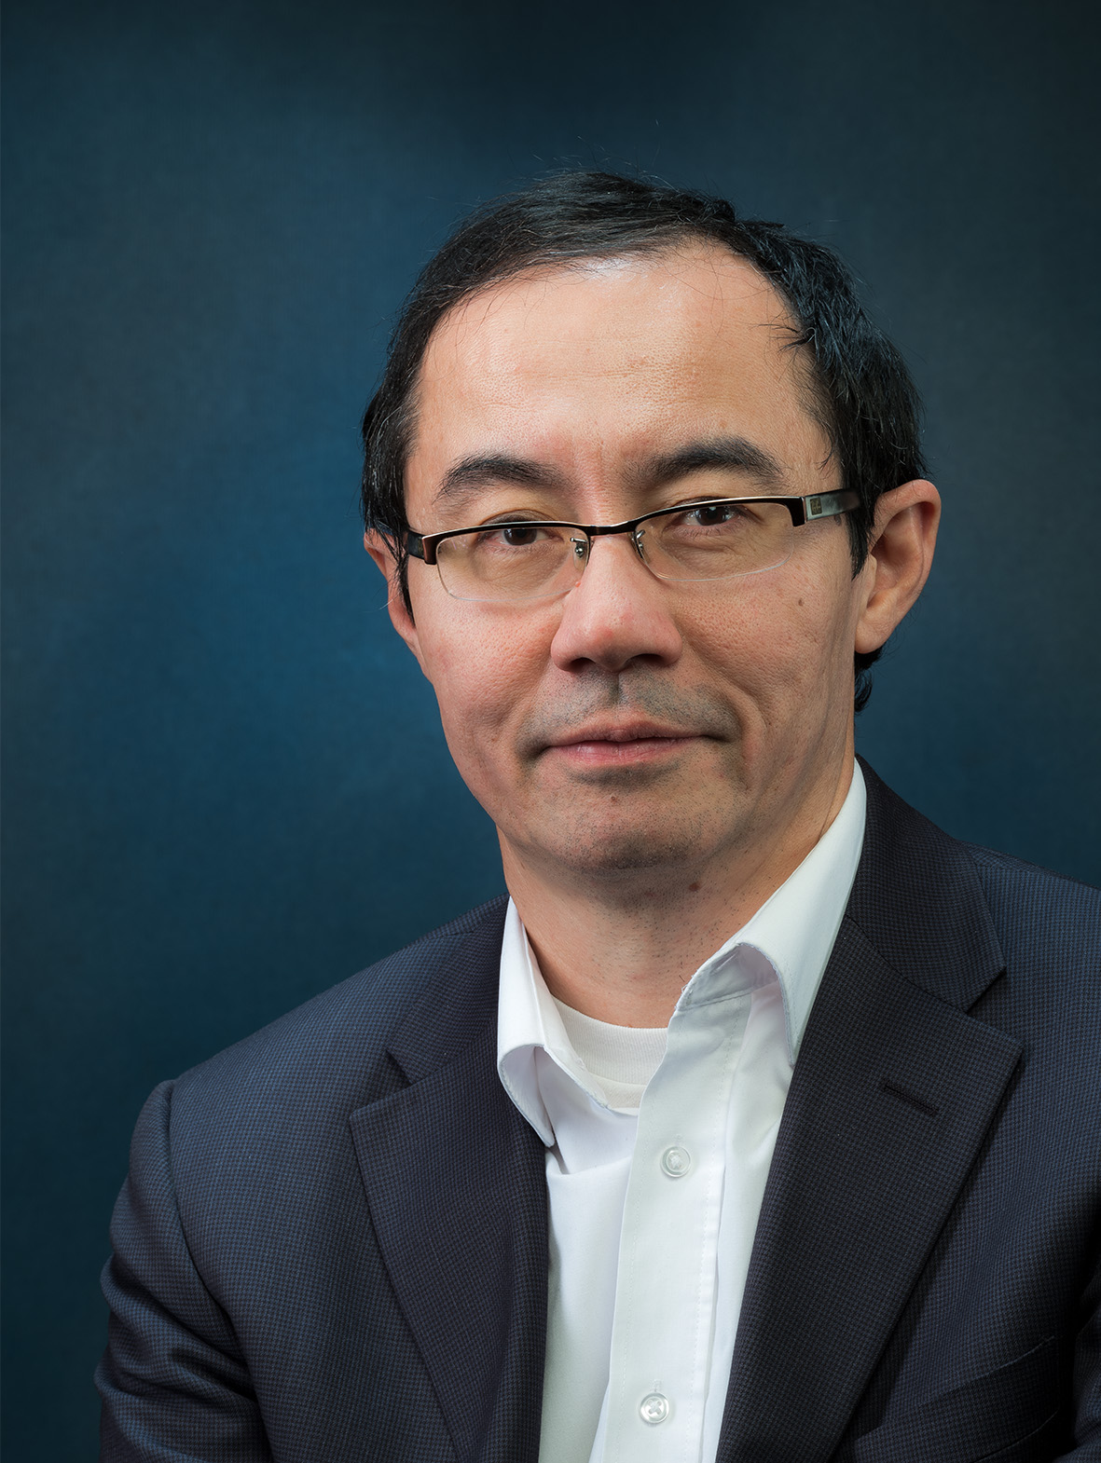
Спасибо за внимание!

